Slide 1
რომანტიზმი

Slide 2
რომანტიზმის ძირითადი მახასიათებლები
ფოკუსირება მოახდინე რეალურ და იდეალურ სამყაროებს შორის არსებულ უფსკრულზე.
უსაზღვროებისა და უსაზღვროებით გატაცების ლტოლვა.
ადამიანის ემოციების სირთულის შესწავლა.
მარტოობა ბუნებაში, როგორც თვითჩაღრმავების საშუალება.
ტრაგიკული დასასრულები რომანტიკულ სასიყვარულო ისტორიებში.
ლირიზმის დომინირება რომანტიკულ ლიტერატურაში.

Slide 3

რომანტიზმი მთელ მსოფლიოში
რომანტიკული მწერლები გერმანიაში, ინგლისში, საფრანგეთში, იტალიაში, ამერიკაში, რუსეთში და საქართველოში.
რომანტიზმის უნიკალურობა თითოეულ ქვეყანაში.
საერთო თემები და განსხვავებები.
ცნობილი ქართველი კრიტიკოსის ციტატა რომანტიზმის არსზე.

Slide 4
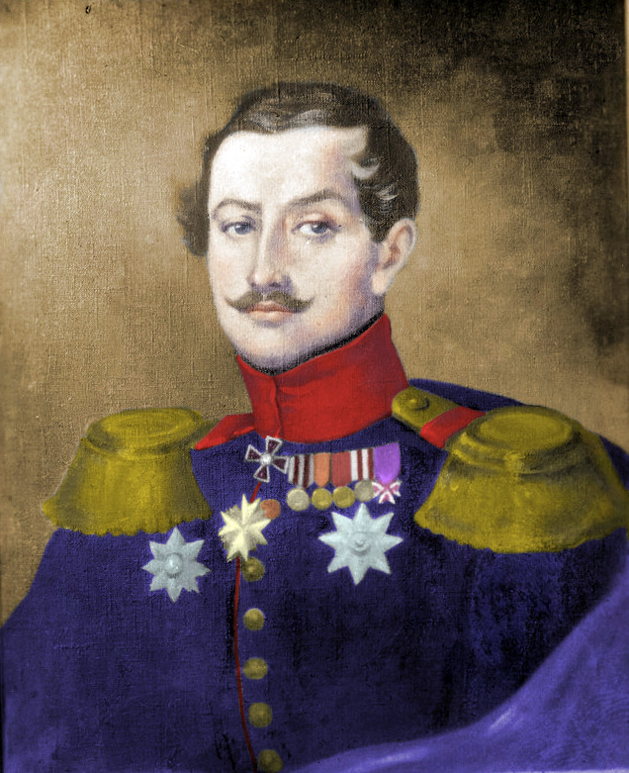
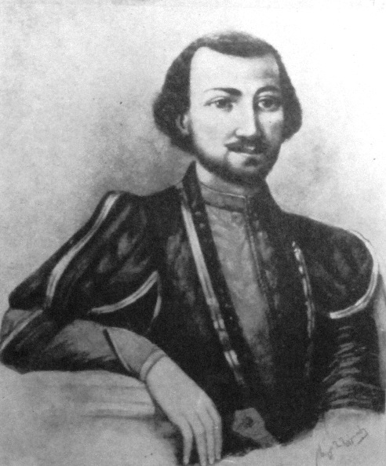
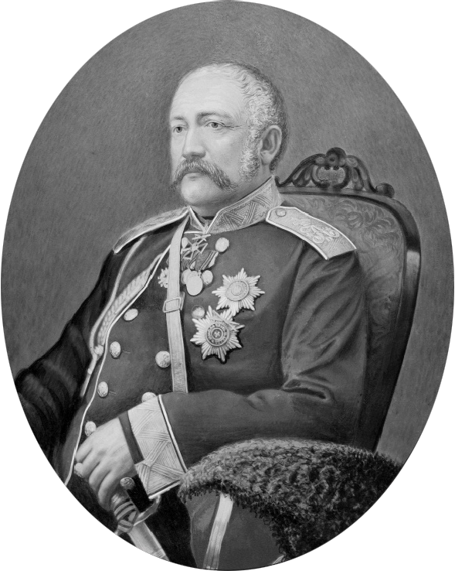
ქართული რომანტიზმი
ნიკოლოზ ბარათაშვილი
ალექსანდრე ჭავჭავაძე
გრიგოლ ორბელიანი

Slide 5
მადლობა ყურადღებისთვის

